Slide 1
Подводный мир
Автор: Савельева Е.В.

Slide 2
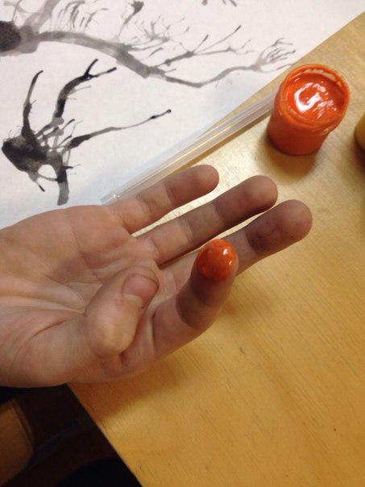
Берем краску на палец

Slide 3
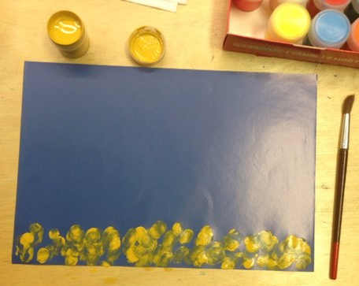
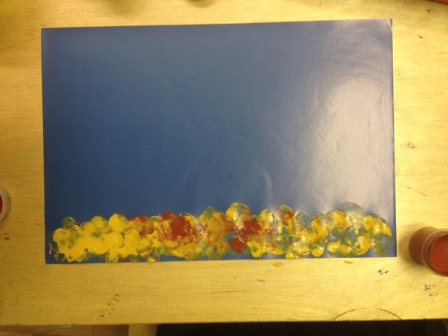
Рисуем камушки и песок

Slide 4
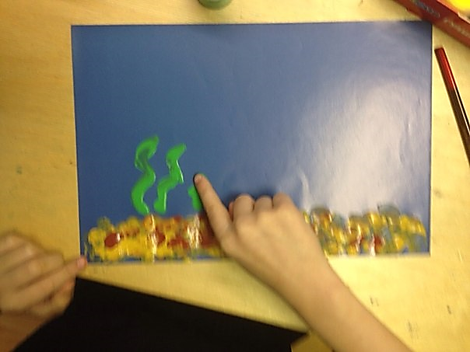
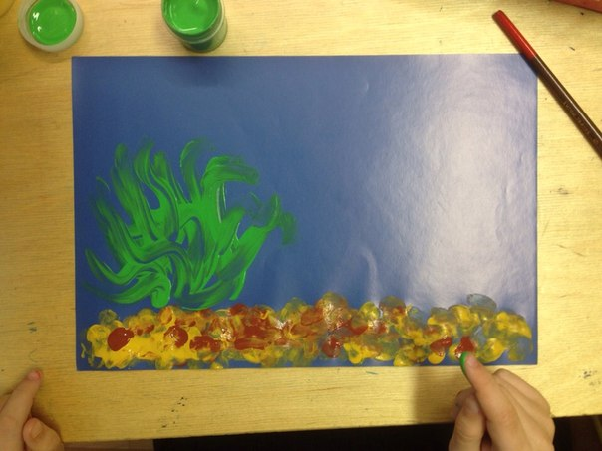
Берем зеленую краску и рисуем водоросли

Slide 5
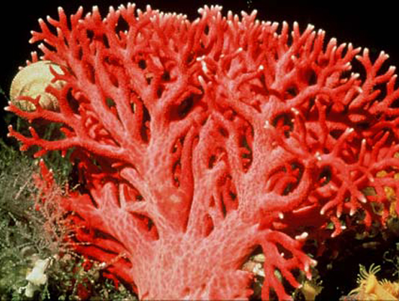
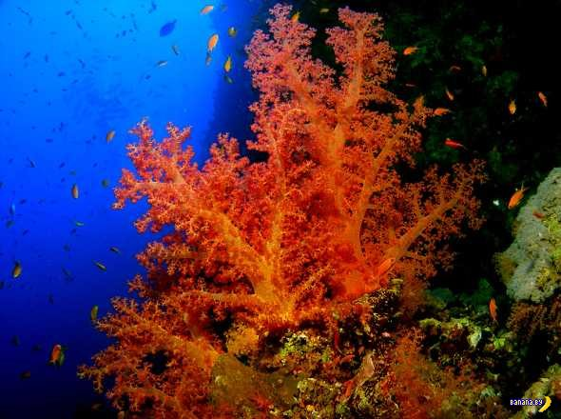
Кораллы бывают:

Slide 6
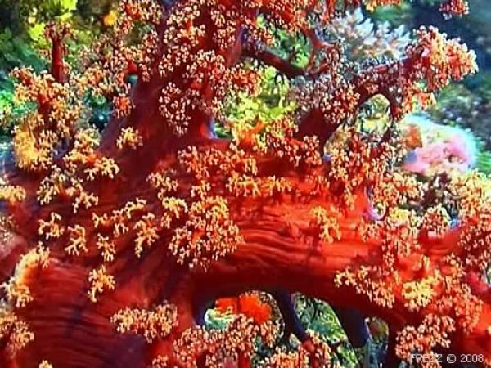
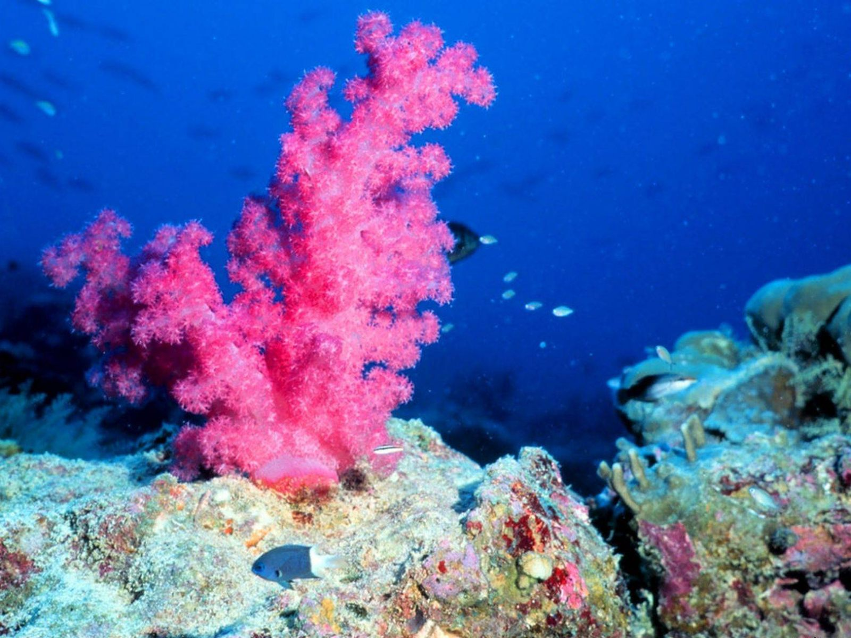
Кораллы бывают

Slide 7
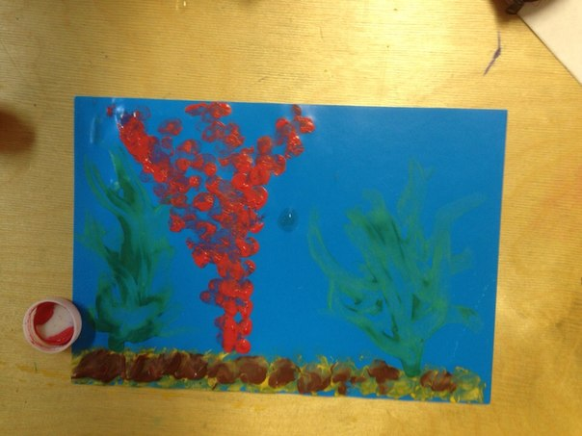
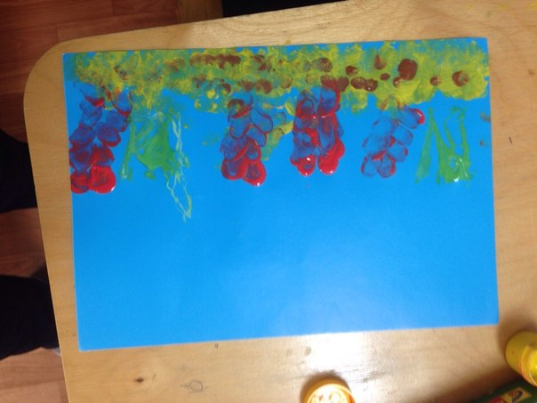
Теперь рисуем яркие кораллы

Slide 8
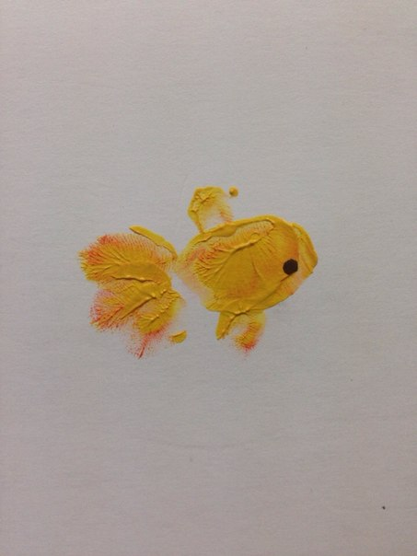
Рисуем рыбку.
Берем яркую краску на палец, делаем туловище, хвост, плавники.

Slide 9
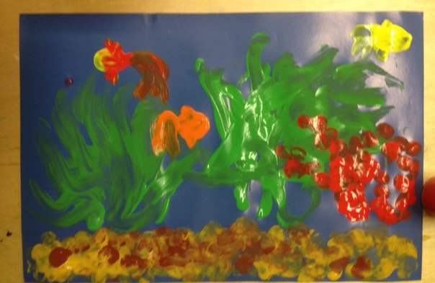
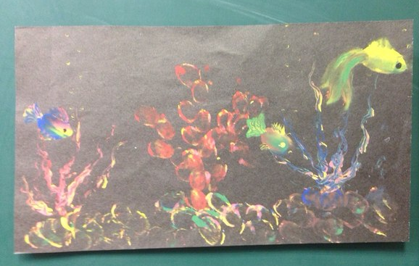
Рисуем рыбок у кораллов, в водорослях

Slide 10
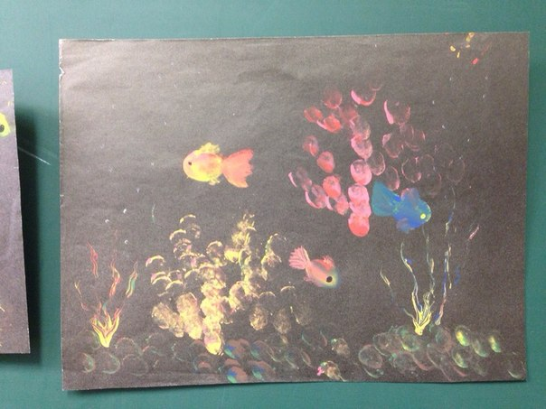
Рисуем глазки у рыбок с помощью кисти

